Slide 1


성적관리 프로그램
3조 김지호, 김혜영, 박현서, 이기웅

Slide 2








CONTENTS
PART
PART
PART
01
02
03
프로젝트 개요
일정표
요구사항명세
PART
PART
PART
PART
04
05
06
07
스토리보드
다이어그램
주요 기능
프로젝트 후기

Slide 3

프로젝트 개요 및 업무 담당
프로젝트 명 : 성적 관리 프로그램
목적 : 학생들의 점수를 입력하여 총점, 평균, 등급을 편리하게 관리하기 위함

Slide 4
일정표
2022.06
SUN | MON | TUE | WED | THU | FRI | SAT
 |  |  | 1 | 2 | 3 | 4
5 | 6 | 7 | 8 | 9 | 10 | 11
12 | 13 | 14 | 15 | 16 | 17 | 18
19 | 20 | 21 | 22 | 23 | 24 | 25
26 | 27 | 28 | 29 | 30
프로젝트 주제 선정
역할 분담 및 코드 분석
코드 수정, 보완 / DB 작성 / PPT 제작

Slide 5
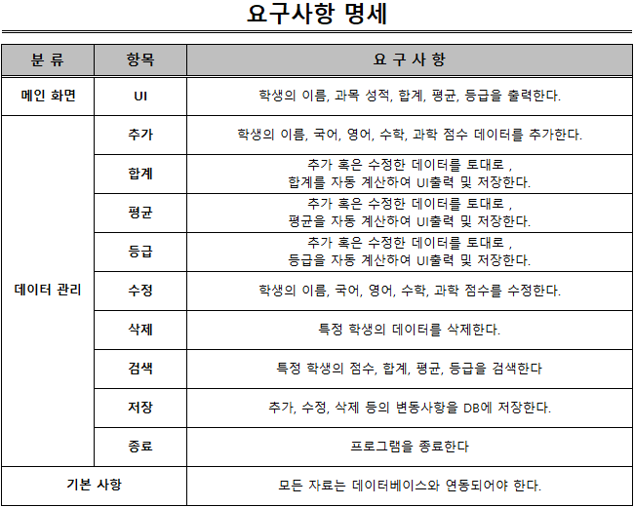
요구 사항 명세

Slide 6
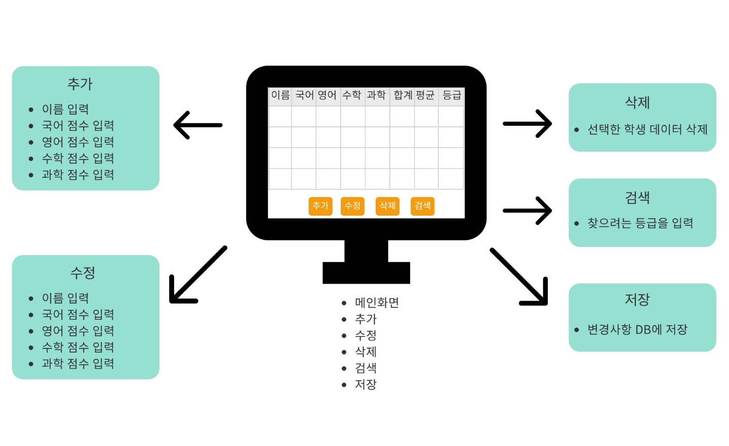
스토리보드

Slide 7
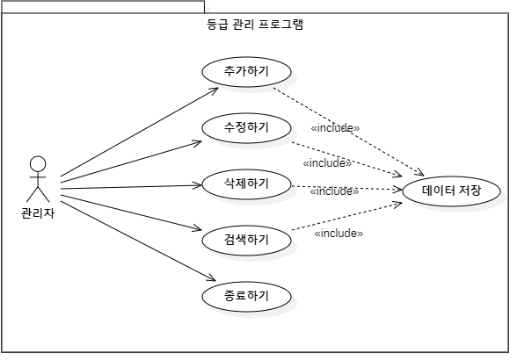
Use case Diagram

Slide 8
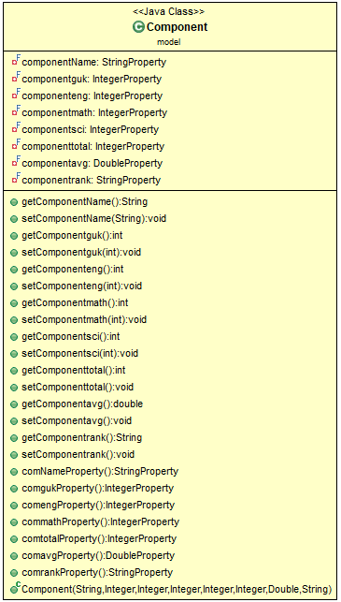
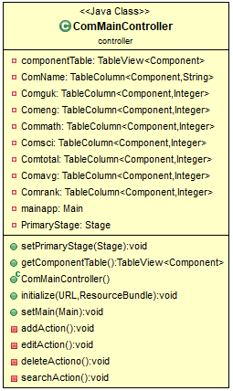
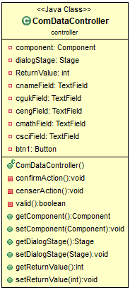
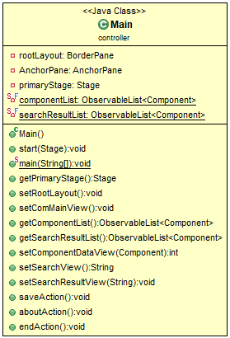
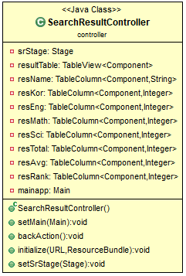
Class Diagram
-component
0..1
-componentList
-mainapp
0..*
0..1
-searchResultList
0..*

Slide 9
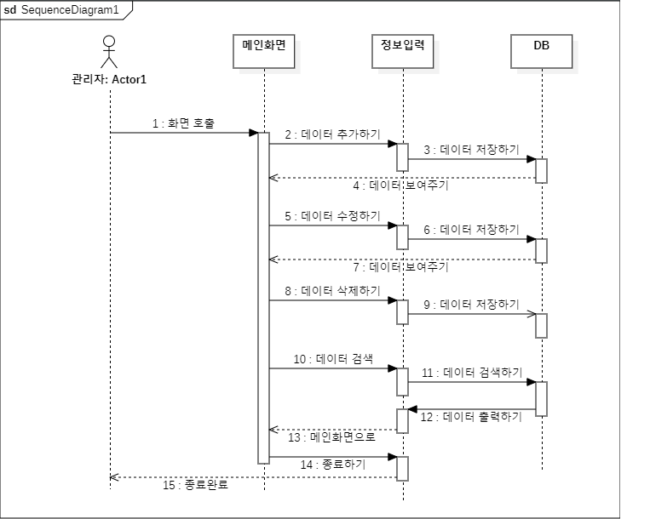
Sequence Diagram

Slide 10
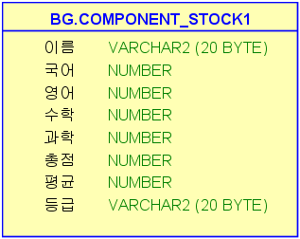
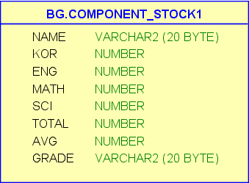
ER Diagram
Logical
Physical

Slide 11
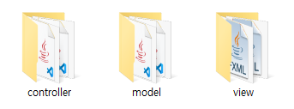
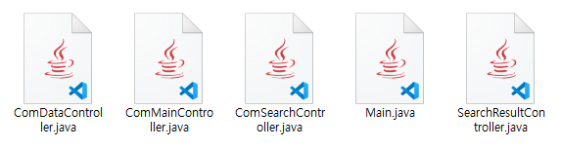
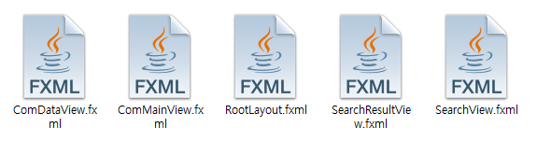
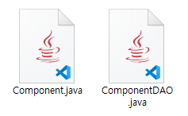
설계 구조

Slide 12
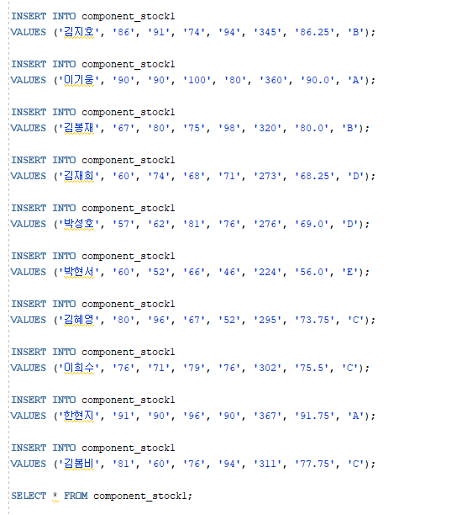
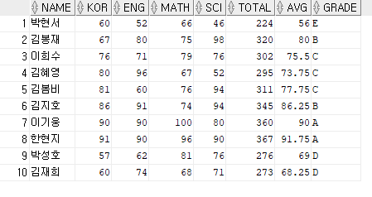
주요 기능
DB 구성 및 데이터 입력

Slide 13
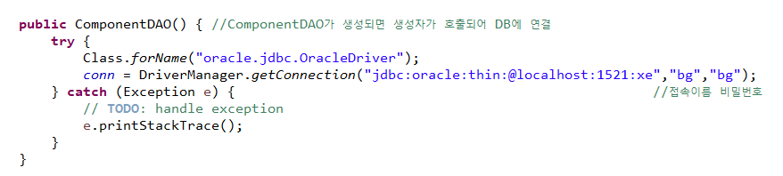
주요 기능
DB 연동

Slide 14
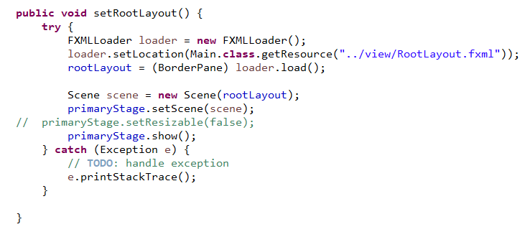
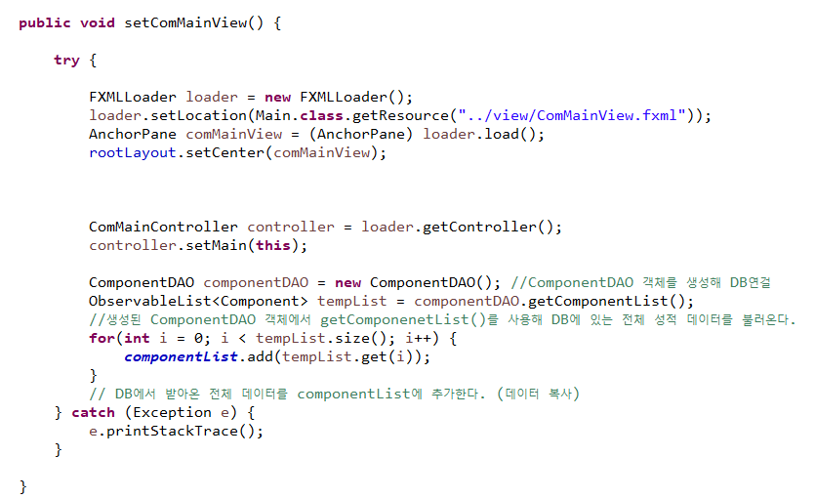
주요 기능
메인페이지 설정

Slide 15
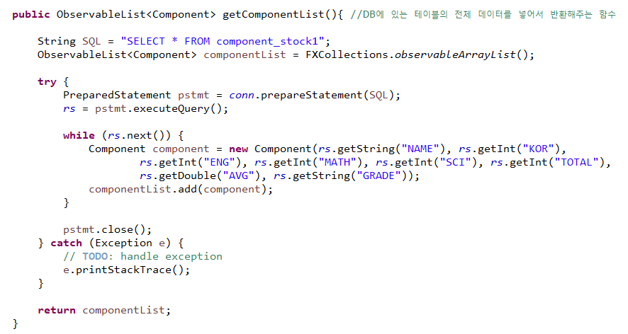
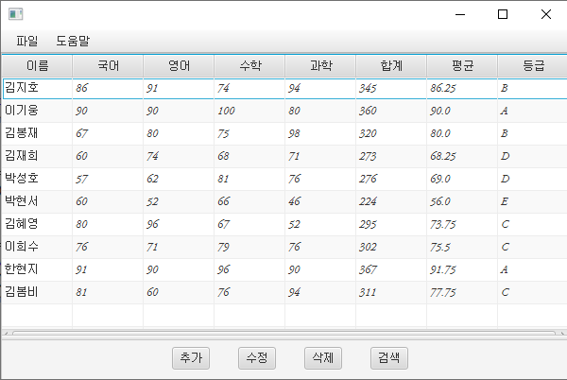
주요 기능
메인페이지 DB 출력

Slide 16
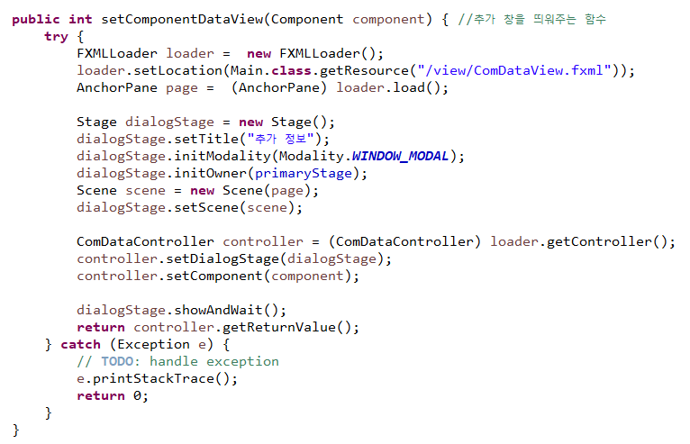
주요 기능
데이터 추가 기능 구현

Slide 17
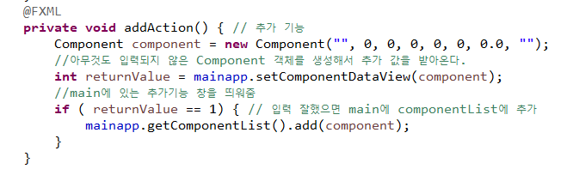
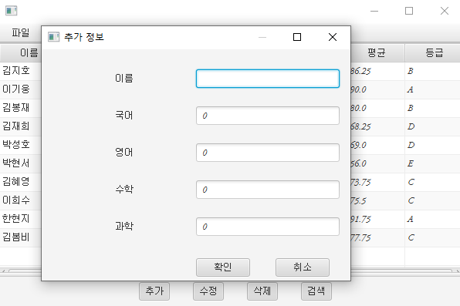
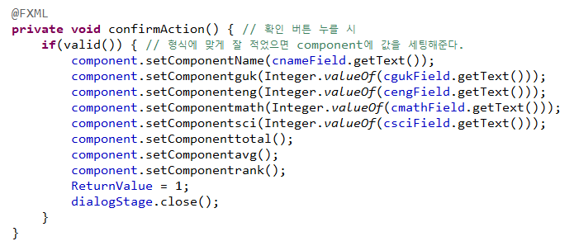
주요 기능
데이터 추가 기능 구현

Slide 18
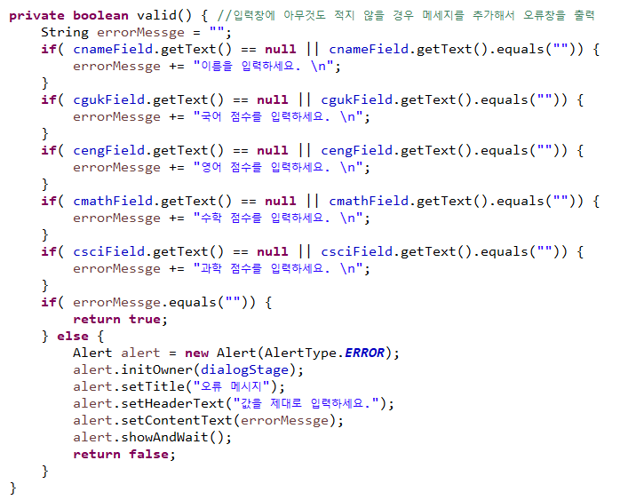
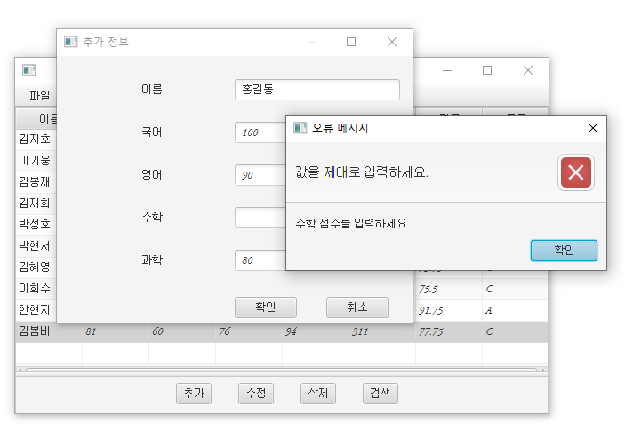
주요 기능
데이터 추가 기능 오류 처리

Slide 19
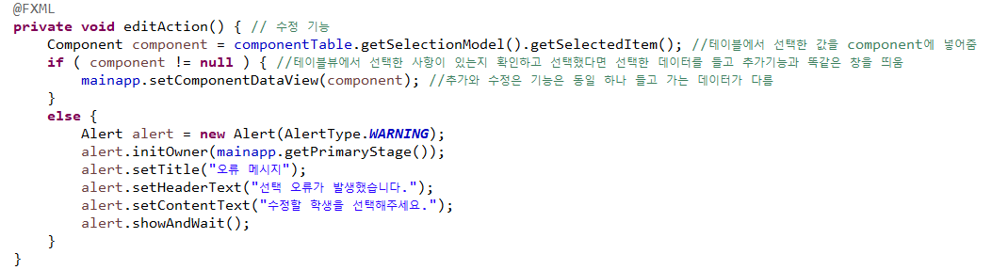
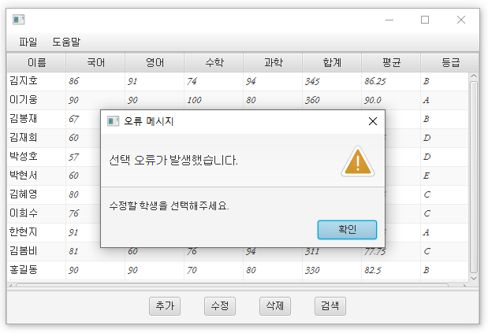
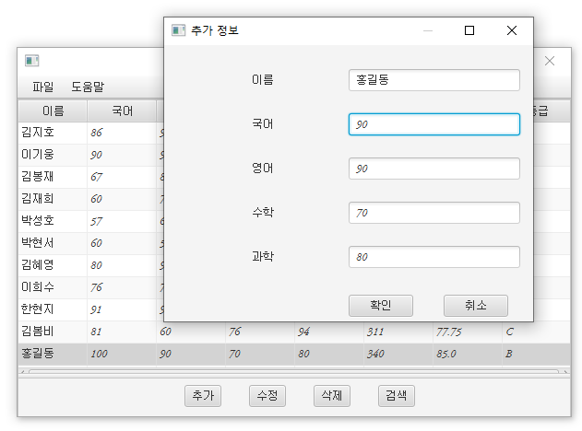
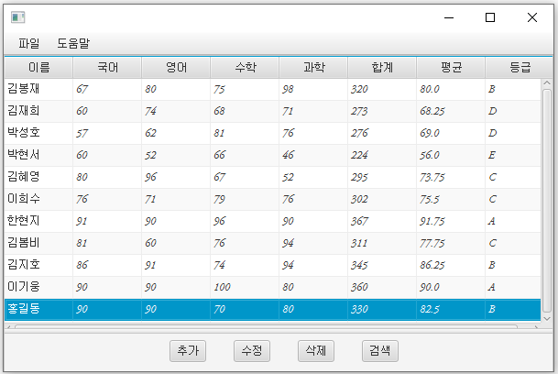
주요 기능
데이터 수정 기능 구현
데이터 수정 기능 오류 처리

Slide 20
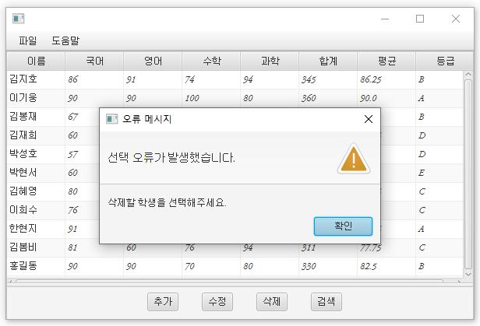
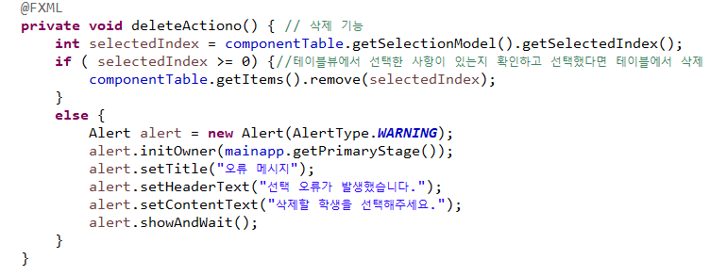
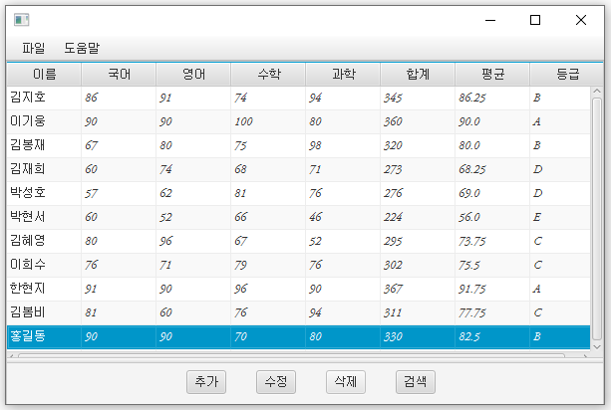
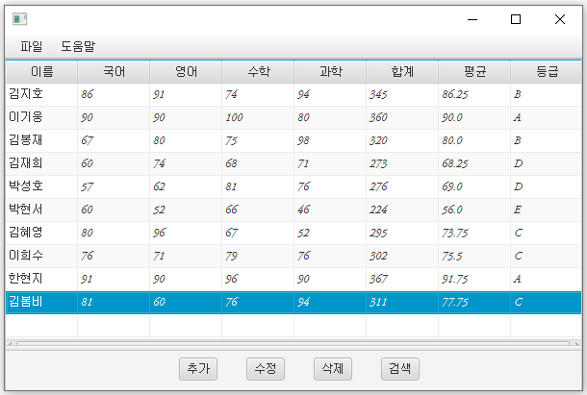
주요 기능
데이터 삭제 기능 구현
데이터 삭제 기능 오류 처리
삭제

Slide 21
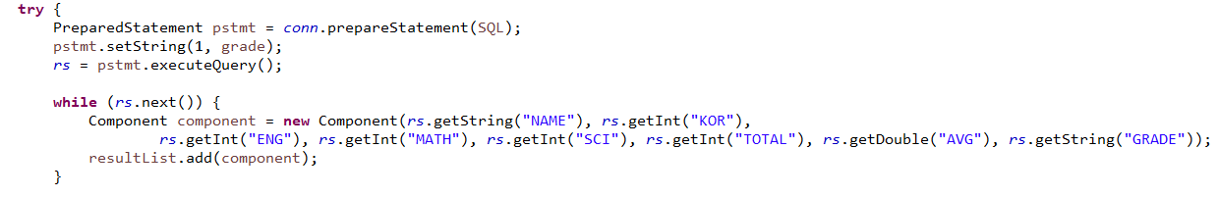
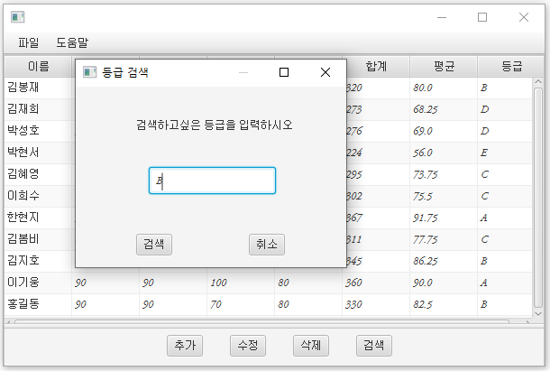
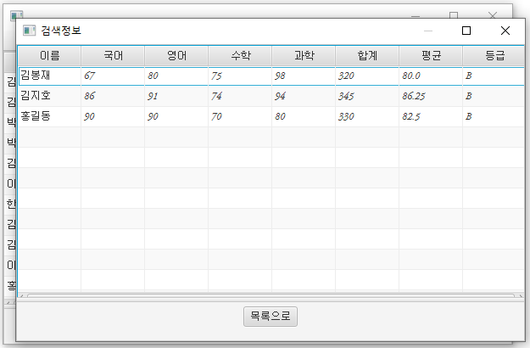
주요 기능
데이터 검색 기능 구현

Slide 22
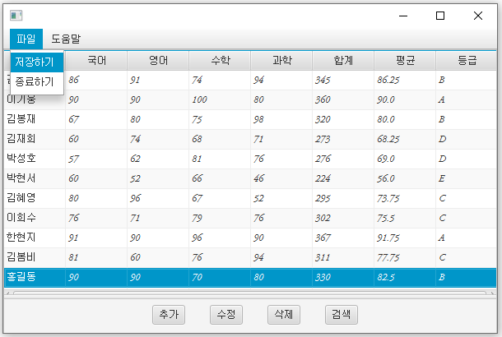
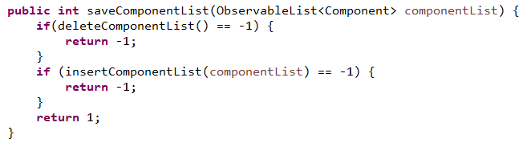
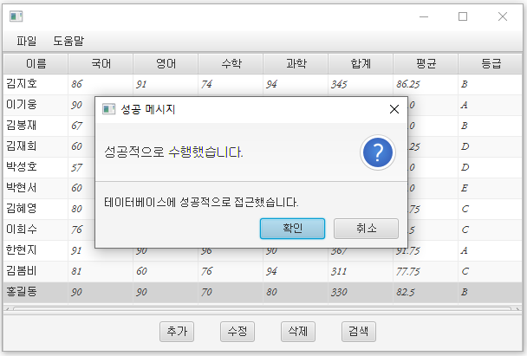
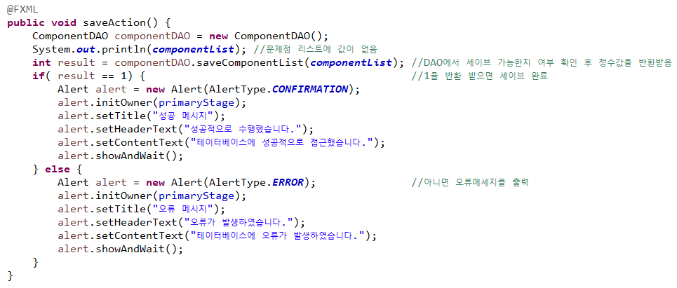
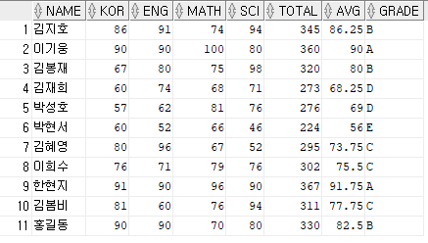
주요 기능 – DB 저장

Slide 23
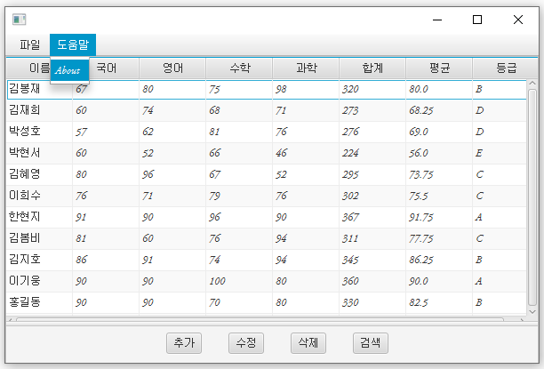
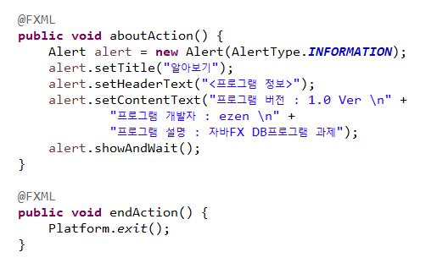
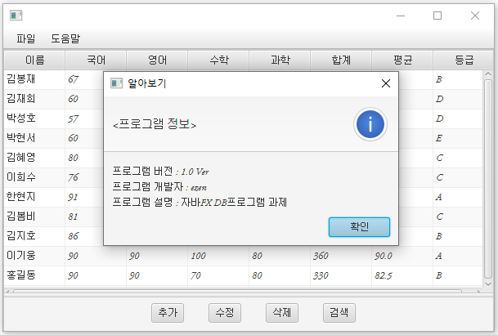
주요 기능
도움말

Slide 24
프로젝트 후기

Slide 25

Thank You!

